Slide 1
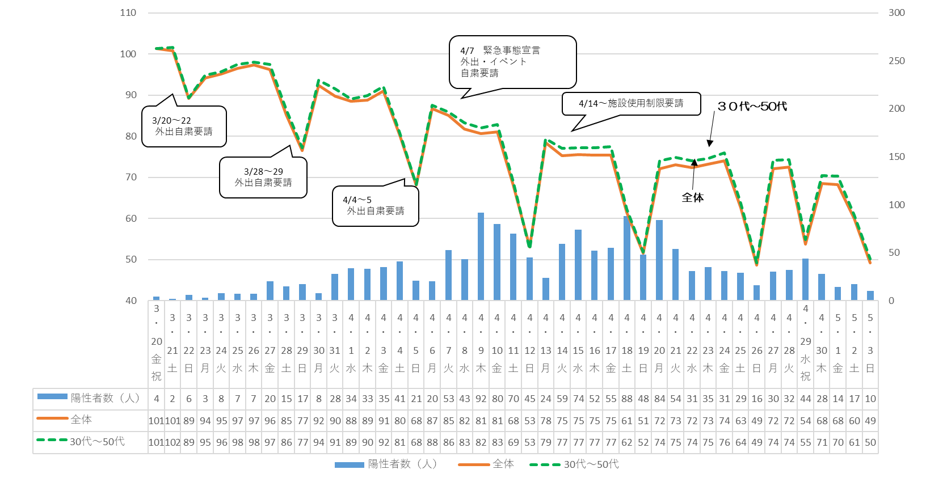
資料１－３
大阪府居住者の平均移動距離の推移
平均移動距離は感染拡大前に比べ平日で7割程度、休日で5割程度へと徐々に減少
陽性者数
平均移動距離指数
100
50
※平均移動距離指数：大阪府居住者の1月6日から31日の平日と休日のそれぞれの平均距離を１００に指数化したもの
※陽性者数：大阪府集計 平均移動距離指数：ヤフー・データソリューション調べ

